Slide 1
H . O . P.
PARA LOS QUE VIVIMOS EN LAS METROPOLIS, DECIMOS QUE RESPIRAMOS:
“Hidrógeno, OXÍGENO Y PUBLICIDAD”
Elaborado por: T.C.C. Hugo Eduardo Armas Méndez

Slide 2
Te levantas de tu colchón … te bañas con que te vuelve a la vida…
DESAYUNAS CORN FLAKES Y DESPIERTAS A LO NESCAFÉ…

Slide 3
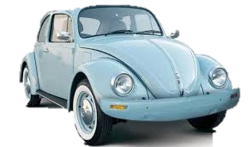
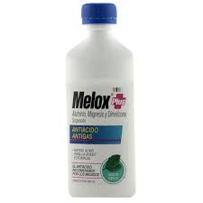
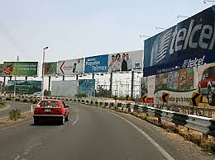
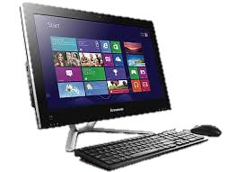
TRABAJAS O ESTUDIAS… TE SUBES A TU VOCHO…
NISSAN O FORD Y MANEJAS VIENDO ANUNCIOS POR TODOS LADOS:
MELOX
HOMEX
ELECTROLIT
ASPIRINAS
VIVE 100
CASAS, COCHES… COMPUS

Slide 4
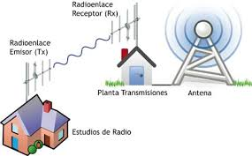
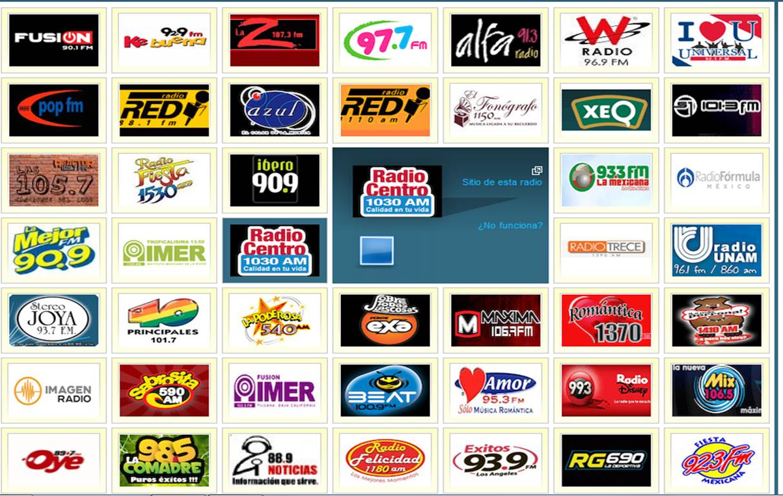
ENCIENDES LA RADIO… (…)… Y UN MAR DE SPOTS INVADEN LAS 52 EMISORAS QUE EN GUADALAJARA NOS GOLPEAN LOS OIDOS, CON 500 ANUNCIOS APROXIMADAMENTE POR DÍA, POR EMISORA (INCLUIDOS LOS INSUFRIBLES MENSAJES OBLIGATORIOS DEL INE (IFE-PARTIDOS).

Slide 5
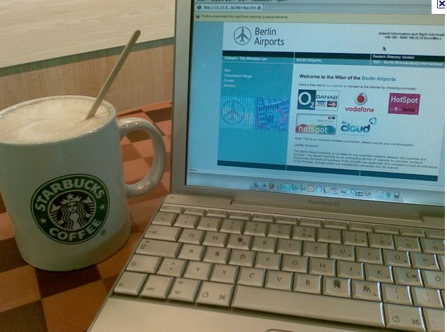
Llegas A TU AMBIENTE DE TRABAJO Y ENCIENDES TU APPLE, VAIO, TOSHIBA, ACER…
ABRES TU COCA-COLA, O TE ESCAPAS A STARBUCKS, COMES EN MC DONALDS O KFC
Y POR LA NOCHE LLEGAS A TU CASA Y TE RECIBE LA REYNA DEL HOGAR: ¡TU TV!

Slide 6
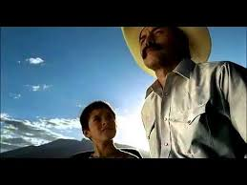
SÍ ¡TODO SE MUEVE POR MARCAS!
QUE SON ALGO ASÍ COMO “TATUAJES MENTALES”
POR EJEMPLO:
“ GENOPRAZOL PARA… ”
“ Y LA CHEYENE APÁ? ”
Y SI ES CANTADITO Y EXITOSO ES UN “BRANDING SONORO”

Slide 7
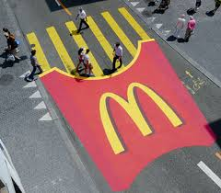
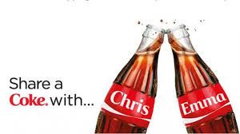
CAMPAÑAS PUBLICITARIAS
lOS PUBLICISTAS CONTAMOS HISTORIAS ESTUDIADAS, REFLEXIONADAS, CON ESTRATEGIAS Mercadológicas APLICADAS BUSCANDO VENDER BENEFICIOS.
*** SIN OLVIDAR QUE EL PRODUCTO ES LA ESTRELLA DE LA PELICULA ***

Slide 8
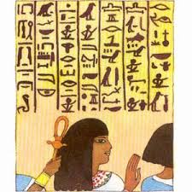
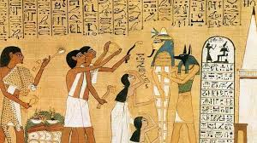
HISTORIA DE LA PUBLICIDAD
TODO LO QUE POR ESTE MUNDO PASA, TIENE SU HISTORIA.
LA PUBLICIDAD EN SUS ORÍGENES NOS DEJA RASTROS DESDE LA BABILONIA MILENARIA CON PLACAS DE ARCILLA, DONDE ANUNCIABAN VENTA Y BÚSQUEDA DE ESCLAVOS O TERRENOS O LOS “SIQUIS” (PREGONEROS) QUE GRITABAN PUEBLO POR PUEBLO:
SI ALGUIEN QUIERE O NECESITA ALGÚN SERVICIO O PRODUCTO…

Slide 9
EL MERCADO
EN BUSCA DE SATISFACER NECESIDADES, DIFERENTES TENDENCIAS, SE ORIENTAN AL MERCADO MÁS CONVENIENTE.
SENSACIONES EMOCIONES PERCEPCIONES

Slide 10
NEURO MARKETING
(MAXIMARKETING, ENDOMARKETING, NEW MARKETING)
HAY MUCHO POR VER, CONOCER, PROBAR Y EVALUAR.
LA MENTE CONSUMIDORA TIENE OBJETIVOS PREFERENCIALES.
ORIENTAR AL MERCADO DESORIENTADO A CAUSA DE GRAN CANTIDAD DE OPCIONES, DANDO ARGUMENTOS SÓLIDOS CON ESTUDIOS DE MERCADO INNOVADORES.

Slide 11
CUANDO LA PUBLICIDAD HACE SU TRABAJO, MILES DE PERSONAS HACEN EL SUYO.
LA PUBLICIDAD:
LA GRAN INDUSTRIA DE LA PERSUACIÓN.
Elaborado por: T.C.C. Hugo Eduardo Armas Méndez

